Slide 1
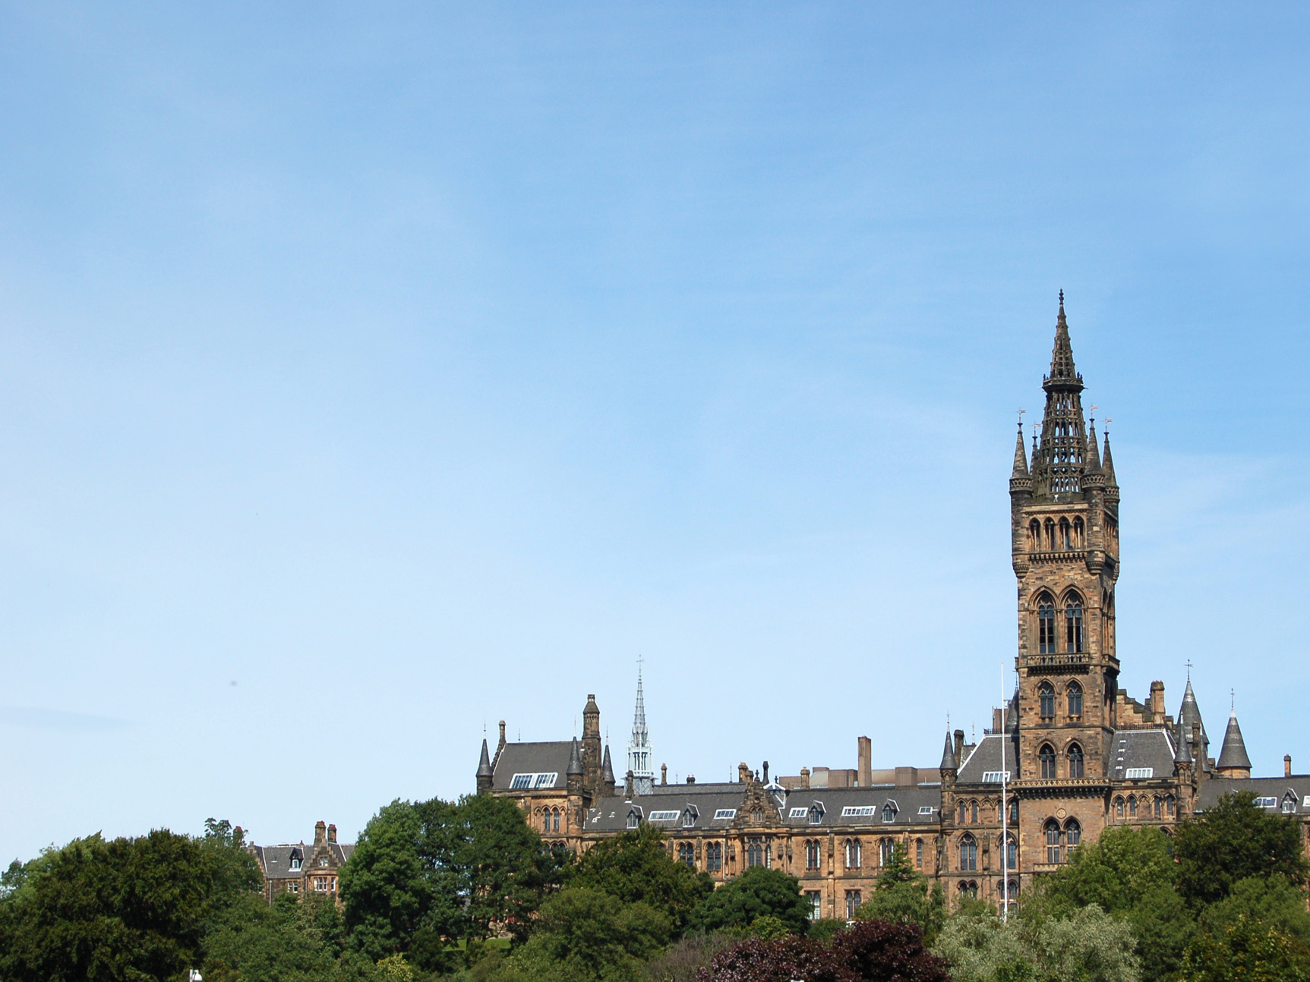
Cànan is Gràmair Gillebrìde Mac ’IlleMhaoil Oilthigh Ghlaschu

Slide 2
Giorrachaidhean
Giorrachadh de : is
m.e. ’s ann, ’s dòcha, ’s cinnteach
Giorrachadh de : bu
m.e. b’ fheàrr leam, b’ aithne dhomh
Giorrachadh de : is/agus
m.e. cho luath ’s a tha e, a chionn ’s gu bheil

Slide 3
Giorrachadh de riochdairean sealbhach
m.e. m’ ainm, d’ ubhal, d’ ainm
Ma tha an t-ainmear a’ tòiseachadh le fuaimreag no le f + fuaimreag bidh an giorrachadh seo air a chleachdadh.

Slide 4
Chan eil beàrn ann...
...anns an tràth chaithte:
m.e. dh’fhalbh, dh’òl, dh’aidich
...anns a’ ghnìomh-ainmear rùnach:
...a’ dol a dh’ithe, a’ dol a dh’fhaighinn..

Slide 5
Chan eil beàrn ann...
Nuair a bhios an roimhear do ag atharrachadh gu a dh’ mu choinneamh fhuaimreagan
m.e. a dh’Ìle, a’ dol a dh’Uibhist, Fàilte a dh’Alba

Slide 6
Cha bu chòir asgair a bhith ann...
...nuair a thathar a’ cleachdadh an roimheir shealbhaich na no ga
m.e. nam bhaile, na taigh, nar n-eaglais
gad chuideachadh, ga fhaighinn
*Chì thu seo ann an seann sgrìobhainnean ach cha bu chòir dhuinn a sgrìobhadh a-nis

Slide 7
Cha bu chòir asgair a bhith ann...
...anns an tuiseal ghairmeach.
A Chaluim, A charaid chòir, A phàrant chòir

Slide 8
Bun a’ ghnìomhair
Suidh! Tràth caithte
Seas!
Coisich!
Òl!
Ionnsaich
Ith! Leugh!
Fàg! Ruith!
Fosgail Sgrìobh
Shuidh Cha do shuidh Sheas Cha do sheas Choisich Cha do choisich | Dh’òl Cha do dh’òl Dh’ith Cha do dh’ith Dh’ionnsaich Cha do dh’ionnsaich
Leugh Cha do leugh Ruith Cha do ruith Sgrìobh Cha do sgrìobh | Dh’fhàg Cha do dh’fhàg Dh’fhuirich Cha do dh’fhuirich Dh’fhosgail Cha do dh’fhosgail

Slide 9
Bun a’ ghnìomhair
Suidh! Tràth teachdail
Seas!
Coisich!
Òl!
Ionnsaich
Ith! Leugh! *Bruidhinn *Fosgail
Fàg! Ruith! *Caidil
Fosgail Sgrìobh
Suidhidh Cha shuidh Seasaidh Cha sheas Coisichidh Cha choisich | Òlaidh Chan òl Ithidh Chan ith Ionnsaichidh Chan ionnsaich
Leughaidh Cha leugh Ruithidh Cha ruith Sgrìobhaidh Cha sgrìobh | Fàgaidh Chan fhàg Fuirichidh Chan fhuirich Fosglaidh Chan fhosgail

Slide 10
An gnìomh-ainmear
Mar as trice tha an gnìomh-ainmear air a chleachdadh ann an trì dòighean sònraichte:
An gnìomh-ainmear buan
An gnìomh-ainmear rùnach
An gnìomh-ainmear coileanach

Slide 11
Buan
m.e. a’ suidhe ag obair
Mar as trice air a chleachdadh leis a’ ghnìomhaire BI.
Tha mi ag obair.
Bha mi a’ suidhe aig a’ bhòrd
Bidh mi a’ coiseachd dhan sgoil
Tha mi a’ faighinn leabhar
Bha mi a’ sgrìobhadh litir.

Slide 12
Gnìomh-ainmear rùnach
An seo tha an gnìomh-ainmear a’ coileanadh gnìomhair gus rùn a chur an cèill.
Mar as trice ’s e RACH (thèid, chaidh, a’ dol) an gnìomhair ach bidh THIG, FALBH, TIUGAINN, CUIR GU, SGRÌOBH GU agus FÒNAIG GU cuideachd a’ gabhail gnìomh-ainmear rùnach

Slide 13
Tha mi a’ dol a dh’obair.
Chaidh mi a shuidhe aig a’ bhòrd
Thèid mi a choiseachd dhan sgoil
Tha mi a’ dol a dh’fhaighinn leabhar
Bha mi a’ dol a sgrìobhadh litir.
Tha mi a’ suidhe | Tha mi a’ dol a shuidhe | Tha mi ag obair | Tha mi a’ dol a dh’obair
Tha mi a’ coiseachd | Tha mi a’ dol a choiseachd | Tha mi ag ionnsachadh | Tha mi a’ dol a dh’ionnsachadh
Tha mi a’ leughadh | Tha mi a’ dol a leughadh | Tha mi a’ faighneachd | Tha mi a’ dol a dh’fhaighneachd
Tha mi a’ sgrìobhadh | Tha mi a’ dol a sgrìobhadh | Tha mi a’ feuchainn | Tha mi a’ dol a dh’fheuchainn

Slide 14
Gnìomh-ainmear coileanach
An seo tha an gnìomh-ainmear na dhàrna gnìomh a’ coileanadh prìomh abairt na clàsa:
Bha an t-àm againn suidhe.
Bu chòir dhuinn seasamh.
Feumaidh tu cadal.
’S fheàrr do Dhòmhnall ithe.
’S urrainn dhut sgrìobhadh

Slide 15
Le cuspair dìreach
Feumaidh mi an t-uisge (a) òl.
Feumaidh mi an gràmar (a) ionnsachadh.
’S fheàrr dhomh an obair a dhèanamh.
Tha mi am beachd mìle a choiseachd.
Faodaidh mi leabhar (a) fhaighinn.
Chan urrainn dhomh an litir a sgrìobhadh.
Tha mi a’ dèanamh | Feumaidh mi obair a dhèanamh | Tha mi ag òl | Feumaidh mi uisge òl
Tha mi a’ coiseachd | Feumaidh mi mìle a choiseachd | Tha mi ag ionnsachadh | Feumaidh mi gràmar ionnsachadh
Tha mi a’ leughadh | Feumaidh mi leabhar a leughadh | Tha mi a’ faighneachd | Feumaidh mi ceist fhaighneachd
Tha mi a’ sgrìobhadh | Feumaidh mi litir a sgrìobhadh | Tha mi a’ faighinn | Feumaidh mi leabhar fhaighinn

Slide 16
Tha ‘ga’ air a chleachdadh le gnìomh-ainmearan buan agus rùnach.
Tha iad a' cuideachadh . . ./tha iad a' dol a chuideachadh . . .
Tha iad gam chuideachadh
Tha iad gad chuideachadh
Tha iad ga chuideachadh
Tha iad ga cuideachadh
Tha iad gar cuideachadh
Tha iad gur cuideachadh
Tha iad gan cuideachadh

Slide 17
A’ bualadh ..gam bhualadh ...gad bhualadh ..ga bhualadh ...ga bualadh ...gar bualadh ...gur bualadh ...gam bualadh | Ag ionndrainn ...gam ionndrainn ..gad ionndrainn ...ga ionndrainn ..ga h-ionndrainn ..gar n-ionndrainn ..gur n-ionndrainn ..gan ionndrainn | A’ neartachadh ...gam neartachadh ...gad neartachadh ...ga neartachadh ..ga neartachadh ...gar neartachadh ...gur neartachadh ...gan neartachadh

Slide 18
Tha ‘mo’, ‘do’ air an cleachdadh le gnìomh-ainmearan coileanach.
Feumaidh mi do chuideachadh
’S fheàrr dhut mo chuideachadh
’S fheàrr dhomh do chuideachadh
’S fheàrr dhomh a chuideachadh
’S fheàrr dhomh a cuideachadh
’S fheàrr dhomh ar cuideachadh
’S fheàrr dhomh ur cuideachadh
’S fheàrr dhomh an cuideachadh

Slide 19
A’ bualadh ..air mo bhualadh ...air do bhualadh ..air a bhualadh ...air a bualadh ...air ar bualadh ...air ur bualadh ...air am bualadh | Ag ionndrainn ...air m’ ionndrainn ..air d’ ionndrainn ..air ionndrainn ..air a h-ionndrainn ..air ar n-ionndrainn ..air ur n-ionndrainn ..air an ionndrainn | A’ neartachadh .air mo neartachadh .air do neartachadh .air a neartachadh .air a neartachadh .air ar neartachadh ...air ur neartachadh ..air an neartachadh

Slide 20
Gnìomh ainmear + roimhear = cuspair neo-dhìreach
ag innse do
a’ toirt do
ag èisteachd ri
a’ bruidhinn ri
ag ràdh ri
a’ còrdadh ri
a’ fuireach anns
a’ coimhead air

Slide 21
Riochdairean neo-dhìreach= roimhearan riochdail
Bha mi ag èisteachd ri Calum
Bha mi ag èisteachd ris an an òran
Bha mi ag èisteachd ris
Bidh iad a’ toirt cofaidh do Mhàiri
Bidh iad a’ toirt cofaidh dhi
Tha mi a’ bruidhinn ris na h-oileanaich
Tha mi a’ bruidhinn riutha

Slide 22
A’ suidhe air a’ chathair
Ag èisteachd ri daoine
Ag obair anns an sgoil
Ag òl cofaidh
A’ fosgladh an dorais
A’ toirt seachad airgead
A’ cumail sùil air a’ chloinn

Slide 23
An gnìomh-ainmear ‘bi’
Tha mise…
Chan eil mise…
A bheil thusa…?
Bha thusa…
Cha robh sinne…
An robh ise….?
Bidh sinne…
Cha bhi iadsan…
Am bi thusa..?

Slide 24
Gnìomh-ainmear le ‘bi’ + a’ dol
Tha mise a’ dol…
Chan eil mise a’dol…
A bheil thusa a’dol…?
Bha thusa a’dol …
Cha robh sinne a’dol …
An robh ise a’dol ….?
Bidh sinne a’dol …
Cha bhi iadsan a’dol …

Slide 25
Tha mise a’ dol a shuidhe air a’ chathair
Tha mise a’ dol a dh’èisteachd ri daoine
Tha mise a’ dol a dh’obair anns an sgoil
Tha mise a’ dol a dh’òl cofaidh
Tha mise a’ dol a dh’fhosgladh an dorais
Tha mise a’dol a thoirt seachad airgead
Tha mise a’ dol a chumail sùil air a’ chloinn

Slide 26
Bu toil leamsa a bhith…
Suidhe air a’ chathair
Èisteachd ri daoine
Obair anns an sgoil
Òl cofaidh
Fosgladh an dorais
Toirt seachad airgead
Cumail sùil air a’ chloinn

Slide 27
Bu toil leamsa a bhith…
Bu toil leamsa a bhith a’ suidhe air a’ chathair
Bu toil leamsa a bhith ag èisteachd ri daoine
Bu toil leamsa a bhith ag obair anns an sgoil
Bu toil leamsa a bhith ag òl cofaidh
Bu toil leamsa a bhith a’ fosgladh an dorais
Bu toil leamsa a bhith a’ toirt seachad airgead
Bu toil leamsa a bhith a’ cumail sùil air a’ chloinn

Slide 28
Bu toil leamsa…
A’ suidhe air a’ chathair
Ag èisteachd ri daoine
Ag obair anns an sgoil
Ag òl cofaidh
A’ fosgladh an dorais
A’ toirt seachad airgead
A’ cumail sùil air a’ chloinn

Slide 29
Freagairtean
Bu toil leamsa suidhe air a’ chathair
Bu toil leamsa èisteachd ri daoine
Bu toil leamsa obair anns an sgoil
Bu toil leamsa cofaidh òl
Bu toil leamsa an doras fhosgladh
Bu toil leamsa airgead a thoirt seachad
Bu toil leamsa sùil a chumail air a’ chloinn

Slide 30
Mearachdan cumanta
Bha e math gad fhaicinn.
_______________________
Bha mi a’ cuideachadh thu.
___________________________

Slide 31
Geàrr chunntas
(1) A’/Ag + agus gnìomh ainmear an dèidh ‘BI’
Cuspair dìreach anns an tuiseal ghinideach.
Tha mi a’ glanadh.
Tha mi a’ glanadh na h-uinneige
(2) A + + agus gnìomh ainmear sèimhichte an dèidh ‘RACH’
Cuspair dìreach anns an tuiseal ghinideach.
Tha mi a’ dol a ghlanadh
Tha mi a’ dol a ghlanadh na h-uinneige
(3) Gnìomh ainmear gun dad a’ tighinn roimhe
Tha an cuspair dìreach a’ tighinn ron ghnìomh ainmear + a + gnìomh ainmear sèimhichte
Feumaidh mi glanadh
Feumaidh mi an uinneag a ghlanadh

Slide 32
BI
Cuin a chleachdas tu na riochdan eadar-dhealaichte?

Slide 33
BI
’S e ‘bi’ a bhios air a chleachadh nuair a thathar a’ toirt òrdugh.
m.e.
Bi sàmhach!
Bi modhail!
“Siuthad a-nis, bi laghach ri Sìne”

Slide 34
Òrdugh àicheil
’S e ‘bi’ a bhithear a’ cleachdadh nuair a thathar a’ toirt òrdugh gun rudeigin a dhèanamh:
Na bi a’ dràibheadh ro luath.
Na bi a’ ruith anns an trannsa.
Na bi a’ bruidhinn nuair a tha cuideigin eile a’ bruidhinn.

Slide 35
Ceist
Nuair a tha sinn a’ cur ceist anns an tràth theachdail no anns an tràth làthaireach leantainneach bidh sinn a’ cleachdadh ‘bi’.
Am bi thu a’ snàmh a h-uile latha?
Am bi thu a’ snàmh a-màireach?
Am bi thu ag obair an t-seachdain seo?

Slide 36
Ceist àicheil
Dh’fhaodadh tu cuideachd ceist a thòiseachadh le ‘nach’, agus a-rithist bhiodh tu a’ cleachdadh ‘bi’.
Nach bi thu a’ coiseachd dhan sgoil?
Nach bi thu a’ bruidhinn ri do phàrantan a h-uile latha?
Nach bi thu a’ ceannach pàipear-naidheachd?

Slide 37
An gnìomhair anns ghnìomh-ainmearach – a bhith / gu bhith
Tha mi ag iarraidh a bhith nam dhotair.
Tha mi a’ dol a bhith ficheachd am-bliadhna.
Tha mi an dòchas a bhith air mo thaghadh.
A bheil thu gu bhith deiseil?
’S fheàrr dhut a bhith modhail.

Slide 38
An tràth teachdail/làthaireach leantainneach (deimhinneach)
Bidh mise a’ leughadh pàipear-naidheachd a h-uile latha.
Bidh Calum ag obair a-màireach.
Bidh mise a’ coimhead air an telebhisean anns a’ mhadainn.

Slide 39
An tràth teachdail/làthaireach leantainneach (àicheil)
Cha bhi Seòras a’ tighinn an-diugh idir.
Cha bhi a’ dèanamh dad air Disathairne.
Cha bhi mise a’ glanadh an taighe uair sam bith.

Slide 40
Òrdugh – do bharrachd air aon duine
Bithibh sàmhach.
Bithibh laghach ri chèile
Na bithibh ag èigheach.
Na bithibh a’ gearran fad an t-siubhail.

Slide 41
Tràth teachdail/làthaireach leantainneach– eisimeileach
Tha mi a’ smaointinn gum bi.
Tha mi an dòchas nach bi.
Mura bi thu modhail chan fhaigh thu suiteas.
Thuirt iad rium mi gum bi thu a’ snàmh gach seachdain.
Thuirt iad rium nach bi thu ag obair anns an sgoil.

Slide 42
BI – àiteachan anns an gabh e cleachdadh
Òrdugh deimhinneach Bi sàmhach!
Òrdugh àicheil Na bi ag èigheach!
AGUS LE
AM/GUM/NACH/MURA/MUS/CÀITE AM
Cha bu chòir dhut a bhith a’ cleachdadh ‘BI’ air taobh a-muigh nan suidheachaidhean sin.

Slide 43
Dàimheach Teachdail - bhios
Nuair a bhios mi ann an Glaschu thèid mi a thadhal ort.
Cuin a bhios an clas againn air Dimàirt?
Dè bhios tu ag ithe air do dhìnnear a-nochd?

Slide 44
Dàimheach teachdail- bhitheas
Chan eil mi a’ smaointinn gum bi mi ann an Glaschu an t-seachdain seo. Ma bhitheas ge-tà, tadhlaidh mi ort.
Mura bi thu modhail chan fhaigh thu airgead-pòcaid. Ma bhitheas, gheibh thu deich notaichean.
A rèir GOC faodaidh tu bhios/bhitheas a chleachdadh ann an gin sam bith dhe na suidheachaidhean seo.

Slide 45
BI – cuir an riochd ceart dha na seantansan a leanas.
Nuair _______________ mise a’ dol dhachaigh a h-uile samhradh _____________ mi a’ suidhe aig an telebhisean agus cha ___________ mi a’ dèanamh car. __________ truas aig mo mhàthair rium – mi an dèidh a ____________ cho trang fad na bliadhna le clasaichean agus sgoilearan. Chan eil fios aice ge-tà mu na rudan eile _____________ mi a’ dèanamh ann an Inbhir Nis nuair a bu chòir dhomh ___________ ag obair.

Slide 46
Seòras :- Chuala mi gum ______ thu a’ dol dhan Ghearmailt an dèidh saor-làithean an t-samhraidh.
Niall - ________. _________ mi a’ dol a Bherlin.
Seòras – Cò __________ a’ dol còmhla riut? Am _________ Donnchadh a’ dol ann cuideachd?
Niall – Cha _________. _______ mi a’ dol ann nam aonar. Sin an dòigh as fheàrr airson cànan ionnsachadh. Ma _______ cuideigin a’ dol ann còmhla rium cha __________ sinn a’ bruidhinn Gearmailtis idir.
Seòras – Tha mi cinnteach gu bheil thu ceart. Chan fhada gus am _________ thu fileanta ann an Gearmailtis mar sin. Ma __________tu a’ bruidhinn Gearmailtis a fad an latha a h-uile latha, ____________ thu math nuair a thilleas tu dhan dùthaich seo.

Slide 47
Far am ________ mi fhìn
’S ann a _______ mo dhòchas x2
Far am _______ mi fhìn
________ mo dhòchas ann.

Slide 48
BI – cuir an riochd ceart dha na seantansan a leanas.
Nuair a bhios mise a’ dol dhachaigh a h-uile samhradh bidh mi a’ suidhe aig an telebhisean agus cha bhi mi a’ dèanamh car. Bidh truas aig mo mhàthair rium – mi an dèidh a a bhith cho trang fad na bliadhna le clasaichean agus sgoilearan. Chan eil fios aice ge-tà mu na rudan eile a bhios mi a’ dèanamh ann an Inbhir Nis nuair a bu chòir dhomh a bhith ag obair.

Slide 49
Seòras :- Chuala mi gum bi thu a’ dol dhan Ghearmailt an dèidh saor-làithean an t-samhraidh.
Niall - Bithidh. Bidh mi a’ dol a Bherlin.
Seòras – Cò bhios a’ dol còmhla riut? Am bi Donnchadh a’ dol ann cuideachd?
Niall – Cha bhi. Bidh mi a’ dol ann nam aonar. Sin an dòigh as fheàrr airson cànan ionnsachadh. Ma bhios cuideigin a’ dol ann còmhla rium cha bhi sinn a’ bruidhinn Gearmailtis idir.
Seòras – Tha mi cinnteach gu bheil thu ceart. Chan fhada gus am bi thu fileanta ann an Gearmailtis mar sin. Ma bhios tu a’ bruidhinn Gearmailtis a fad an latha a h-uile latha, bidh thu math nuair a thilleas tu dhan dùthaich seo.

Slide 50
Far am bi mi fhìn
’S ann a bhios mo dhòchas x2
Far am bi mi fhìn
Bidh mo dhòchas ann.

